Slide 1
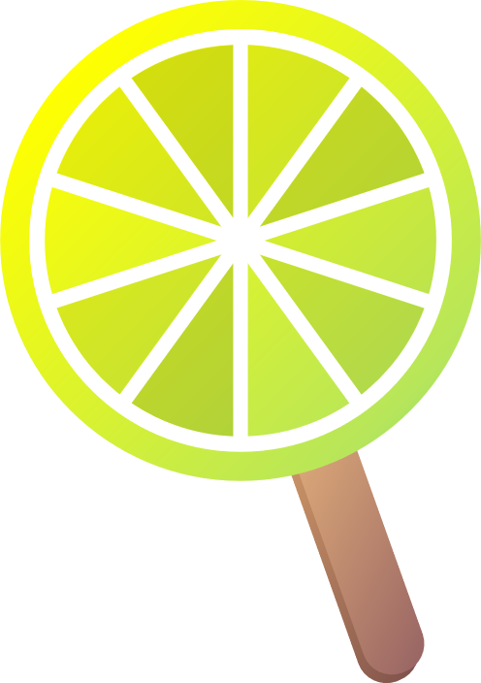
PRÉNOM
PRÉNOM
PRÉNOM
PRÉNOM
PRÉNOM
PRÉNOM
p
p
p
p
p
p
Chut!
Je lis!
Chut!
Je lis!
Chut!
Je lis!
Chut!
Je lis!
Chut!
Je lis!
Chut!
Je lis!

